Slide 1
Stadler EC 250 Gurino
(vysokorychlostní jednotka)

Slide 2
Úvodem
SBB požadavek na 29 jednotek
vítěz výběrového řízení – Stadler
cena jednotky 12,5 mil. CHF
(cca 300 mil. Kč)
dálkový vnitrostátní a mezinárodní provoz
v ose sever – jih
od roku 2017 zahájení provozu
v Německu, Rakousku a Itálii
provoz Gotthardským tunelem

Slide 3
Technické údaje
29 jednotek, maximální rychlost 250 km/h
11 článková jednotka, rozchod 1435 mm
distribuovaný pohon, výkon 6/4,8 MW (ss.s./st.s.)
286 míst ve 2. třídě, 117 míst v 1. třídě
napájecí systémy 15 kV/16,7 Hz,
25 kV/50 Hz, 3 kV (8 elektromotorů)
délka přes nárazníky 202 m, TSI – třída 1

Slide 4
Vnitřní výbava
velkoprostorové uspořádání se čtveřicemi sedadel
4 vozy 1. třídy, 6 vozů 2. třídy
restaurační vůz
prostor pro přepravu jízdních kol a zavazadel
specifická úprava 2 vozů pro přepravu osob s omezenou schopností pohybu
a orientace

Slide 5
Progresivní prvky
zajištění sjízdného prostoru pro OOSPO mezi vozem 1. třídy, restauračním vozem a vozem 2. třídy
nízkopodlažní nástup ve výšce 760 a 550 mm podle parametrů nástupišť v Německu a Švýcarsku – u jednoho vozu 1. třídy
a jednoho vozu 2. třídy
Jakobsovy podvozky
tlakotěsnost

Slide 6
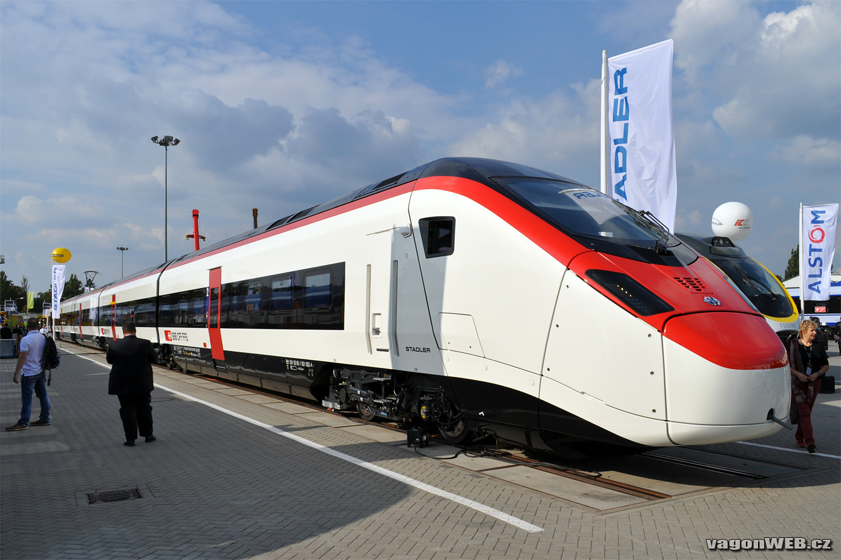

Slide 7
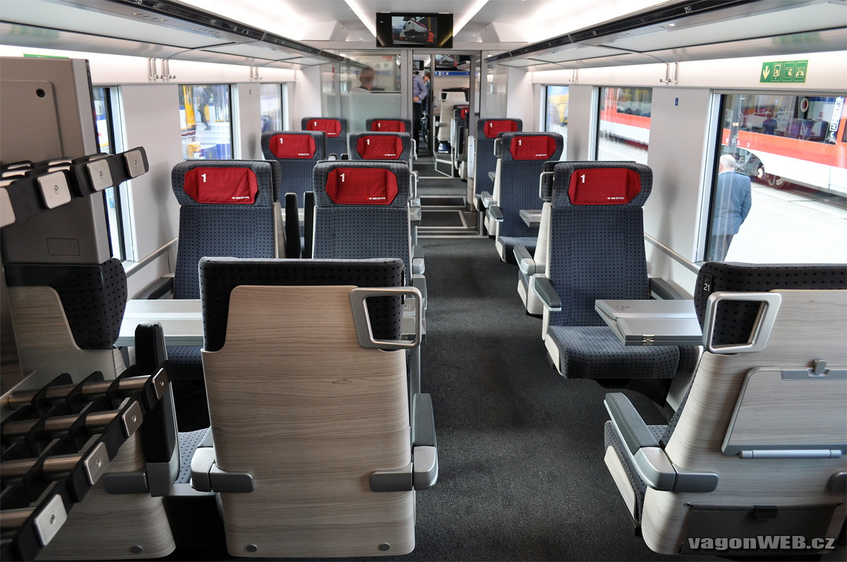

Slide 8
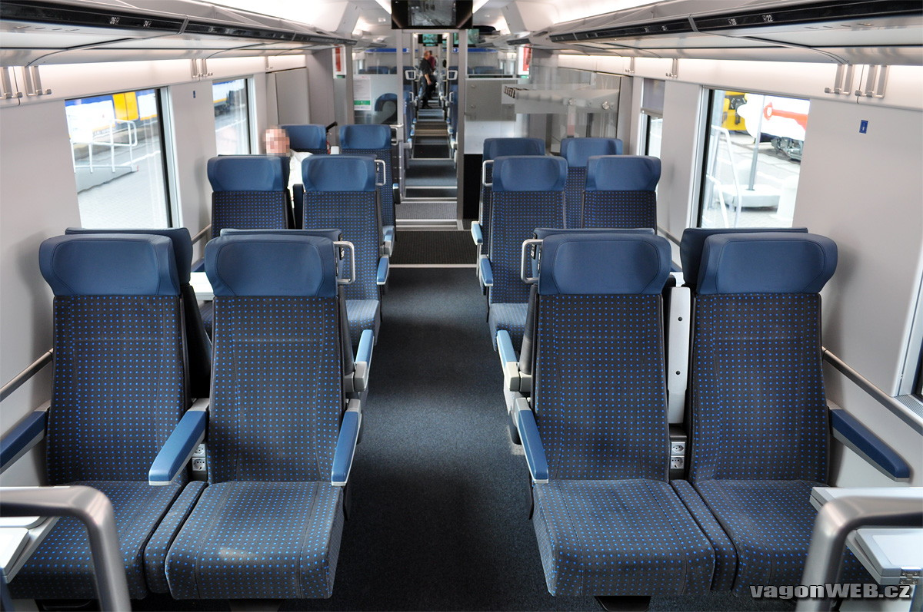

Slide 9
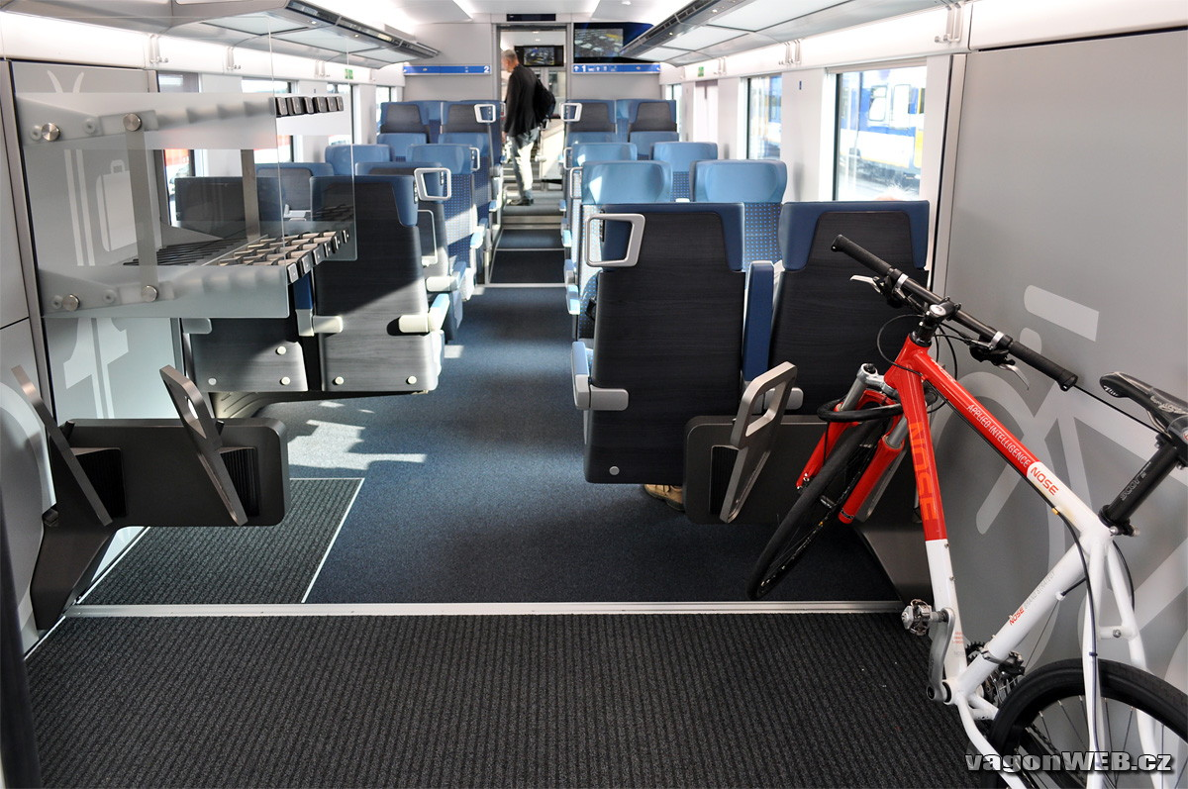

Slide 10
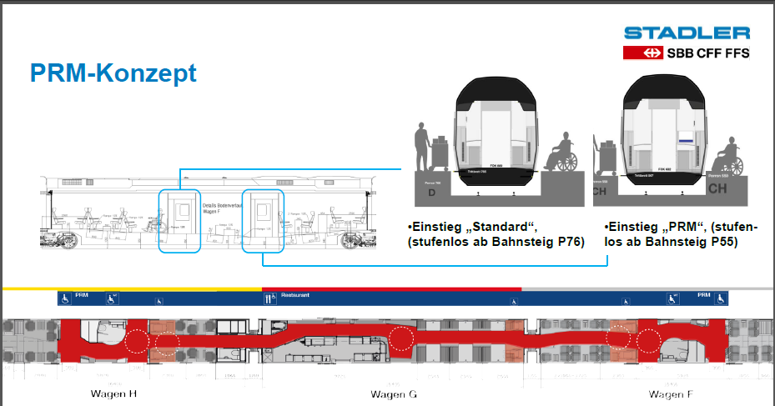

Slide 11
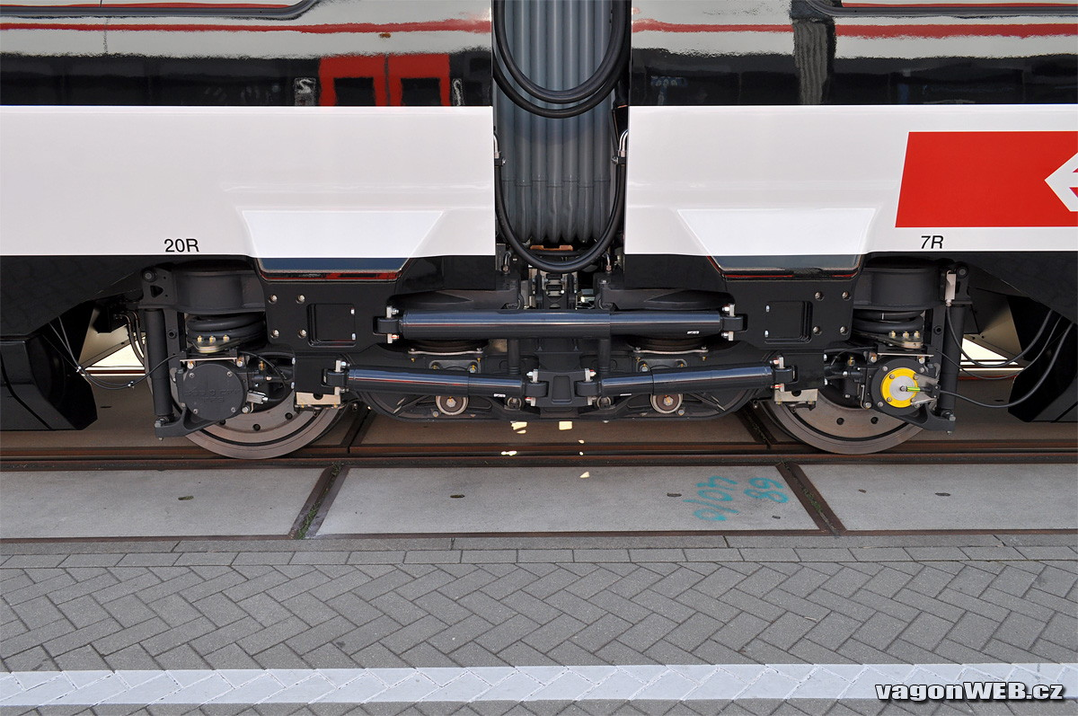

Slide 12
vozidlo | EC 250 Giruno | ICE 4 | Viaggio Comfort | ETR 610 | AT 300
výrobce | Stadler | Siemens | Siemens | Alstom | Ansaldo Breda
maximální rychlost | 250 km/h | 230/249/250 km/h | 230 km/h | 250 km/h | 200 - 240 km/h
počet vozů | 11 | 7/10/12 | 7 + lok. | 7 | 5/9
míst v 1. /2. třídě | 117/286 | 77/456 -205/830 | 48/394 | 432 | 326; 655
napájecí systémy | 25 kV 50 Hz, 15 kV 16,7 Hz, 3 kV | 25 kV 50 Hz, 15 kV 16,7 Hz, 1,5 a 3 kV | s HV řady 1216: 25 kV 50 Hz, 15 kV 16,7 Hz, 3 kV | 25 kV 50 Hz, 15 kV 16,7 Hz, 3 kV | 25 kV/50 Hz
maximální výkon | 6 000 kW | 4950/8250/ 9900 kW | HV řady 1216: 6400 kW | 5500 kW | -
délka | 202 m | 200/288/346 m | 185 m | 184 m | 130 – 234 m

Slide 13
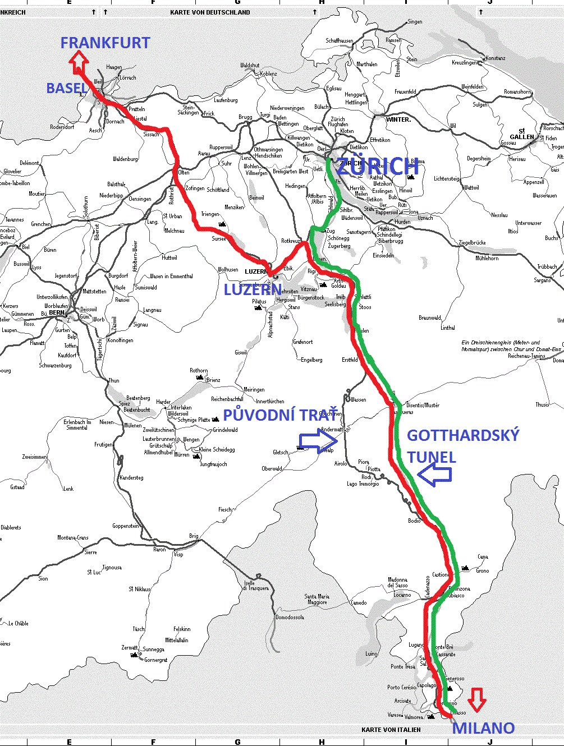
Nasazení jednotek
vnitrostátní a mezinárodní dálkový provoz:
  (Frankfurt nad Mohanem) – Basel – Luzern – Lugano – (Milano)
  Curich – Lugano – (Milano) … přes Gotthard
provoz současně
s jednotkami ICN
a ETR 610

Slide 14
Doplnění
pořízení jednotek je reakcí na stále rostoucí přepravní poptávku ve Švýcarsku a potřebu vozidel pro rychlost 250 km/h
v Gottharském tunelu
Švýcarsko prosazují trend maximální rychlosti 250 km/h
heslem je: ,,Ne tak rychle jak je to možné, ale tak, jak je potřeba“

